Slide 1
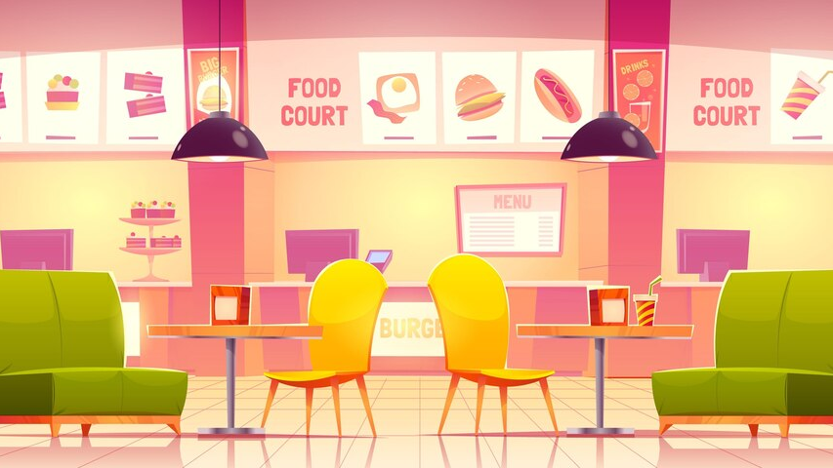

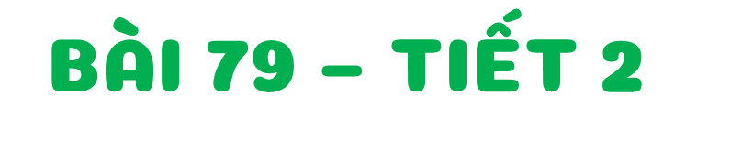


Slide 2


Slide 3
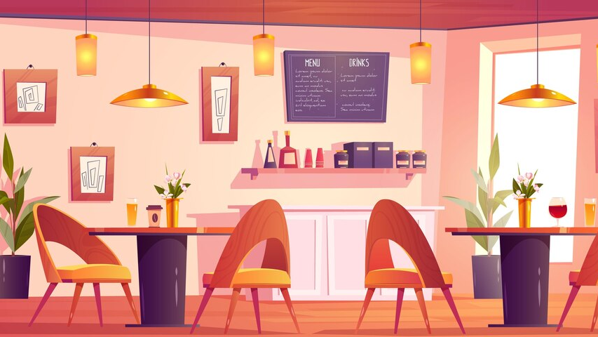

Hãy cùng lắng nghe cô giáo đọc câu hỏi và cùng nhau viết vào bảng con nhé!

Slide 4
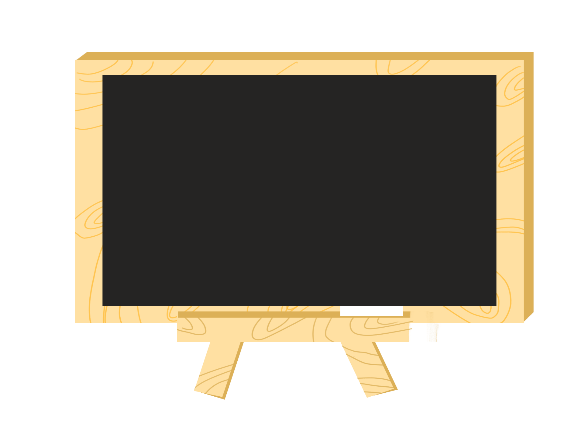


Câu 1:
Câu 1:
$\frac{5}{12}$ + $\frac{6}{12}= ?$
11
12

Slide 5
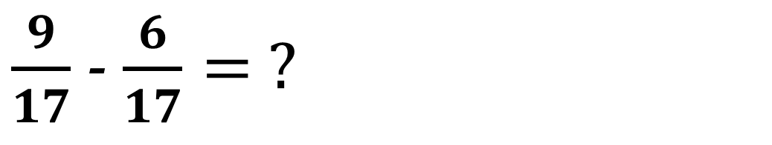

Câu 2:
Câu 2:
$\frac{9}{17}$ - $\frac{6}{17}= ?$
$$\frac{3}{17}$$

Slide 6


Slide 7








4
Tính
= $\frac{117}{13}+\frac{12}{13}$
= $\frac{88}{11}−\frac{9}{11}$
= $\frac{21}{5}−\frac{15}{5}$
= $\frac{7}{2}+\frac{10}{2}$
= $\frac{129}{13}$
= $\frac{79}{11}$
= $\frac{6}{5}$
= $\frac{17}{2}$

Slide 8
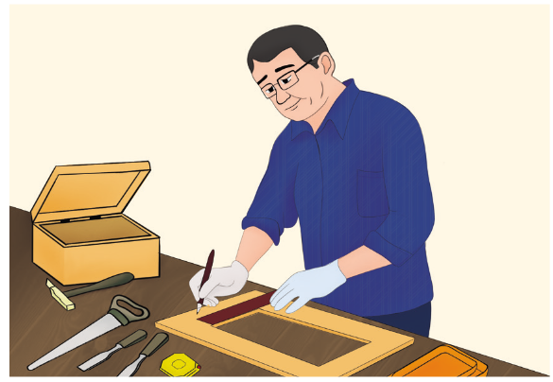
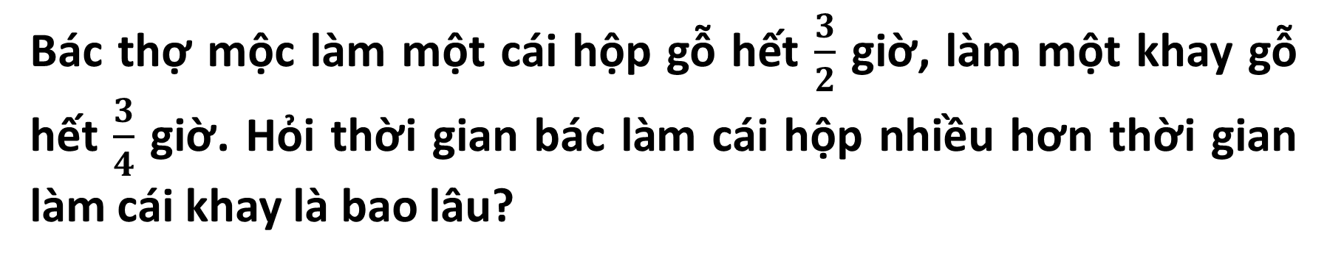

5
Bác thợ mộc làm một cái hộp gỗ hết $\frac{3}{2}$ giờ, làm một khay gỗ hết $\frac{3}{4}$ giờ. Hỏi thời gian bác làm cái hộp nhiều hơn thời gian làm cái khay là bao lâu?
Bài giải:
Thời gian bác làm cái hộp nhiều hơn thời gian làm cái khay là:
$\frac{3}{2}$ − $\frac{3}{4}$ = $\frac{3}{4}$ (giờ)
Đáp số: $\frac{3}{4}$ giờ

Slide 9
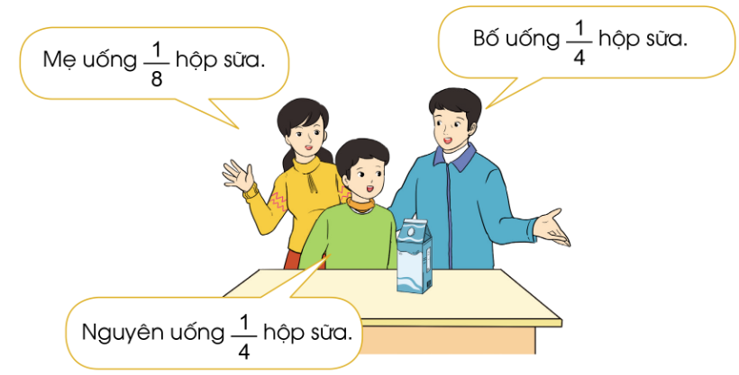
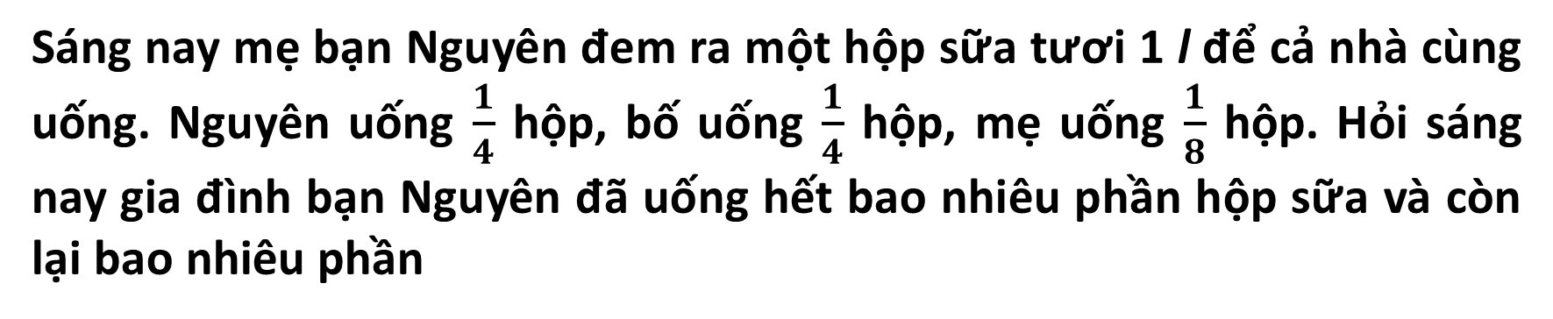
6
Sáng nay mẹ bạn Nguyên đem ra một hộp sữa tươi 1 l để cả nhà cùng uống. Nguyên uống $\frac{1}{4}$ hộp, bố uống $\frac{1}{4}$ hộp, mẹ uống $\frac{1}{8}$ hộp. Hỏi sáng nay gia đình bạn Nguyên đã uống hết bao nhiêu phần hộp sữa và còn lại bao nhiêu phần

Slide 10

Bài giải
Số phần hộp sữa mà gia đình bạn Nguyên đã uống hết là:
$\frac{1}{4}+ \frac{1}{4}+\frac{1}{8} = \frac{5}{8} (hộp)$
Số phần hộp sữa còn lại là:
1 - $\frac{5}{8}$= $\frac{3}{8}$(hộp)
Đáp số: Đã uống $\frac{5}{8} hộp$
Còn lại $\frac{3}{8}$hộp

Slide 11


Slide 12
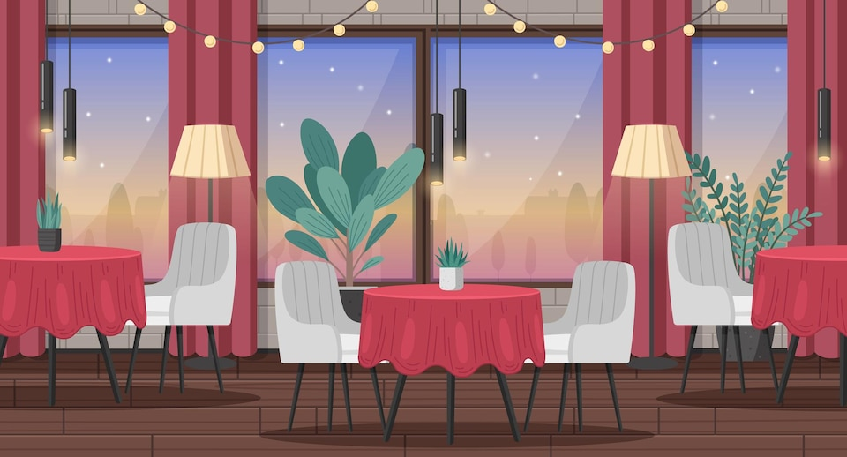











Câu 1:
Câu 1:
$\frac{5}{3}+1= ?$
$$\frac{10}{3}$$
$$\frac{9}{3}$$
$$\frac{8}{3}$$
$$\frac{7}{3}$$

Slide 13





Câu 2:
Câu 2:
2 - $\frac{6}{7}= ?$
$$\frac{5}{7}$$
$$\frac{6}{7}$$
$$\frac{9}{7}$$
8
7

Slide 14



Slide 15

GV GHI DẶN DÒ Ở ĐÂY
GV GHI DẶN DÒ Ở ĐÂY
GV GHI DẶN DÒ Ở ĐÂY
GV GHI DẶN DÒ Ở ĐÂY

Slide 16



